Slide 1
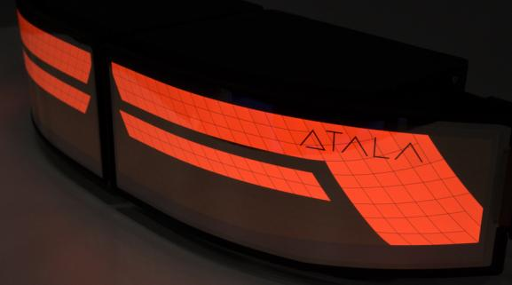
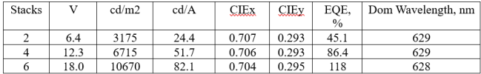
세션 61
61-1. OLEDs for Automotive Lighting
소속 : OLEDWorks LLC 저자 : Marina Kondakova
논문 요약 :
- 고휘도 및 긴 안정성을 가진 새로운 적색 OLED 패널 개발 (Turn, Stop, V2X용).
- 자율주행 모드 표시를 위한 고휘도, 고효율 Cyan OLED 패널 시연.
- 곡면 구현이 가능한 고분할(Highly segmented) 벤더블 패널 기술 제시.
시사점 :
- **위협도: 중간**. 자동차 조명 시장에서 OLEDWorks의 약진은 SDC의 차량용 조명 사업 확대에 경쟁 요소가 될 수 있으나, SDC는 대량 생산 및 플렉시블 기술력 우위로 대응 가능함.

